Slide 1
Epidemia COVID-19
Monitoraggio del rischio
3 dicembre 2021
Silvio Brusaferro
Istituto Superiore di Sanità

Slide 2
Situazione epidemiologica in Italia

Slide 3
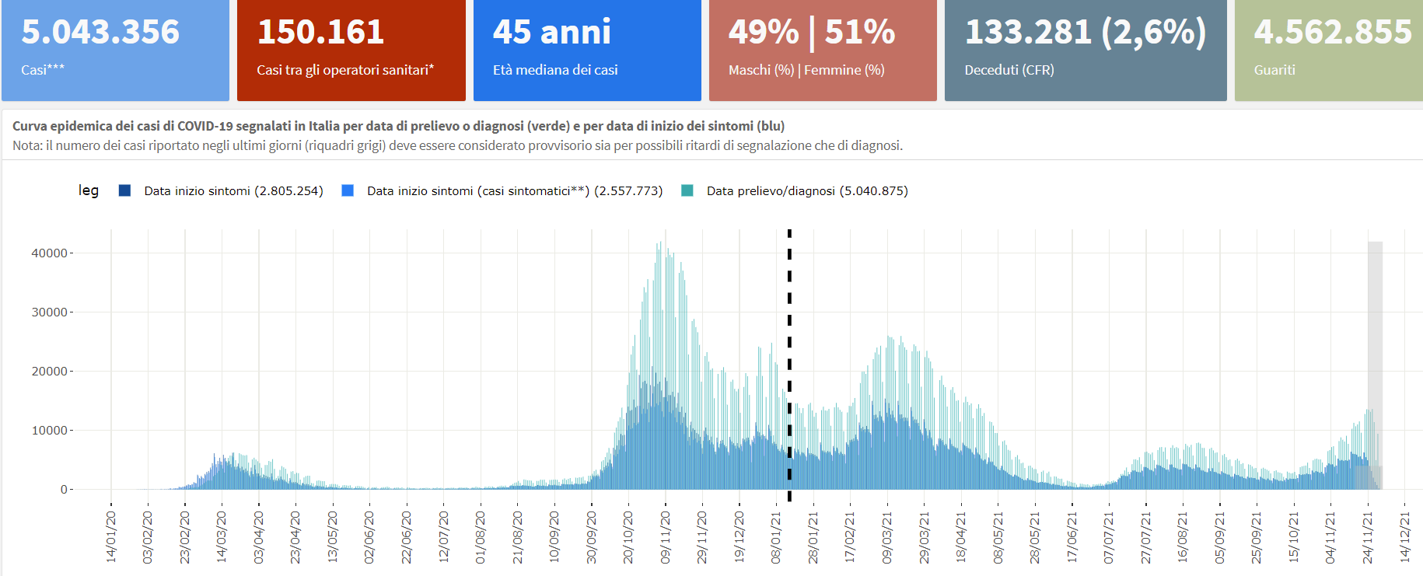
Casi notificati al sistema di Sorveglianza integrata COVID-19 in Italia
155
Incidenza 7gg/100 000 pop- Periodo di riferimento
26 novembre-2 dicembre
Data di ultimo aggiornamento: 1 dicembre 2021

Slide 4
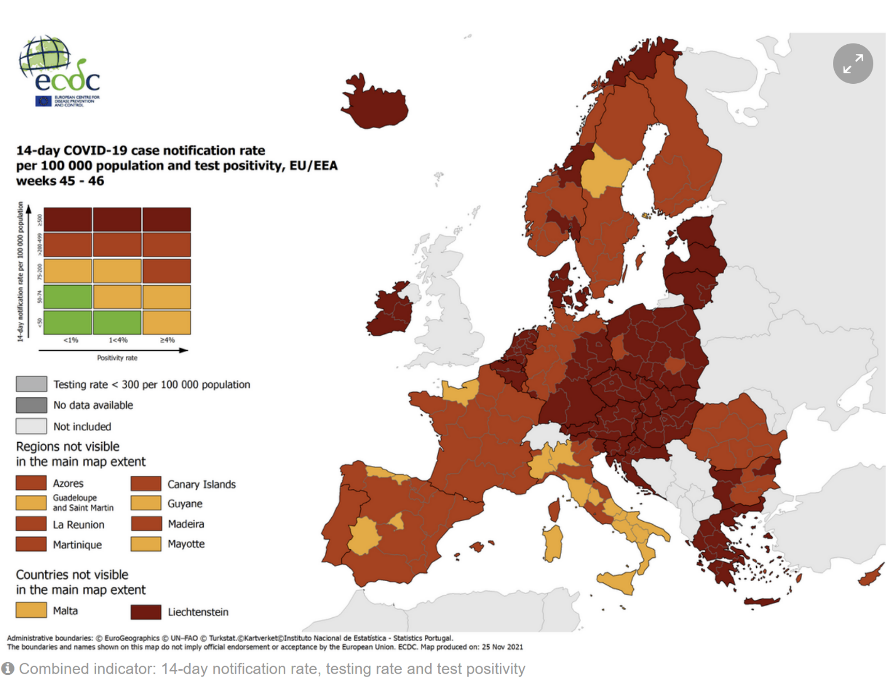
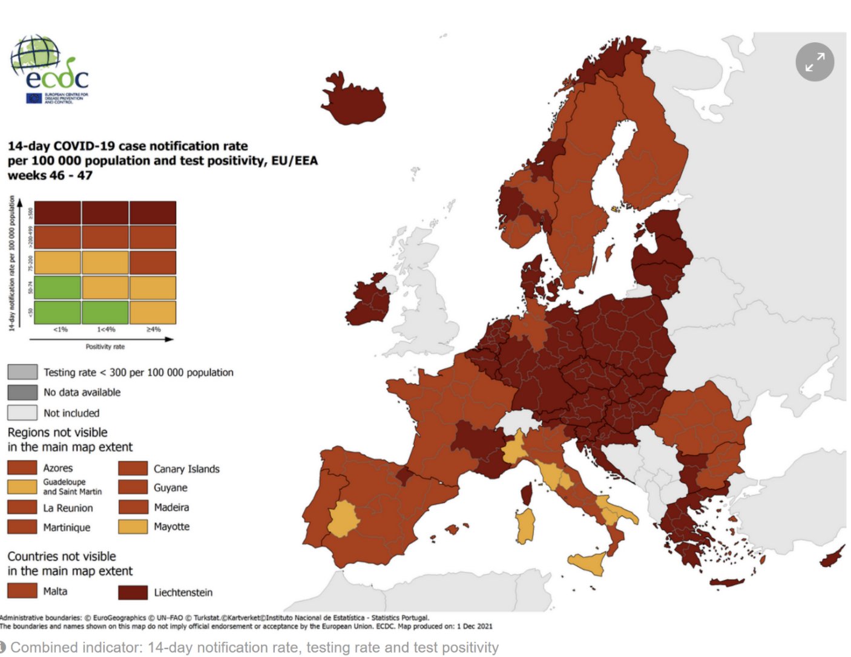
Casi notificati al Centro Europeo per la Prevenzione ed il Controllo delle Malattie (ECDC)
La situazione italiana riflette l’epidemiologia di altri paesi UE/SEE
(25 novembre)
(2 dicembre)
https://www.ecdc.europa.eu/en/covid-19/situation-updates/weekly-maps-coordinated-restriction-free-movement

Slide 5
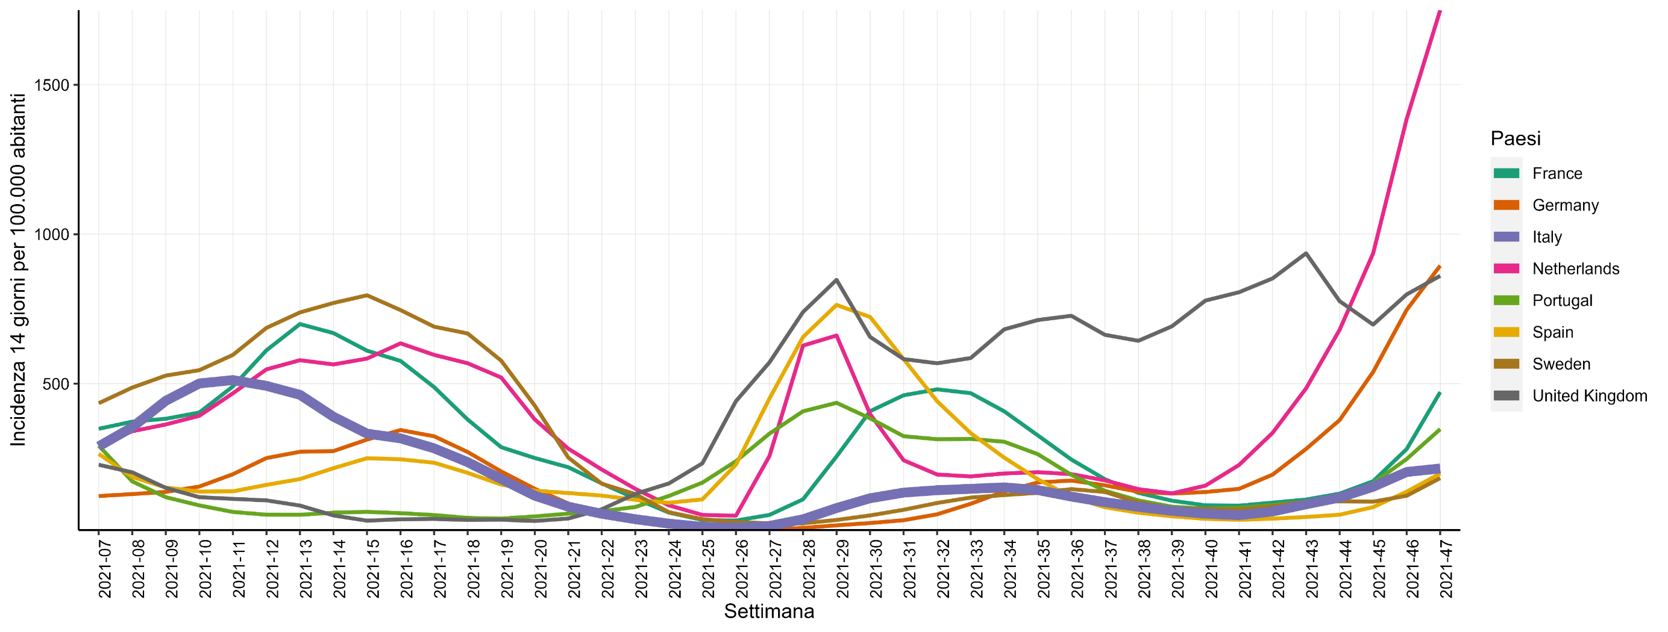
Andamento incidenza (14 gg) in quasi tutti i paesi europei (ECDC) fino al 2 dicembre
Data di ultimo aggiornamento: 2 dicembre 2021

Slide 6
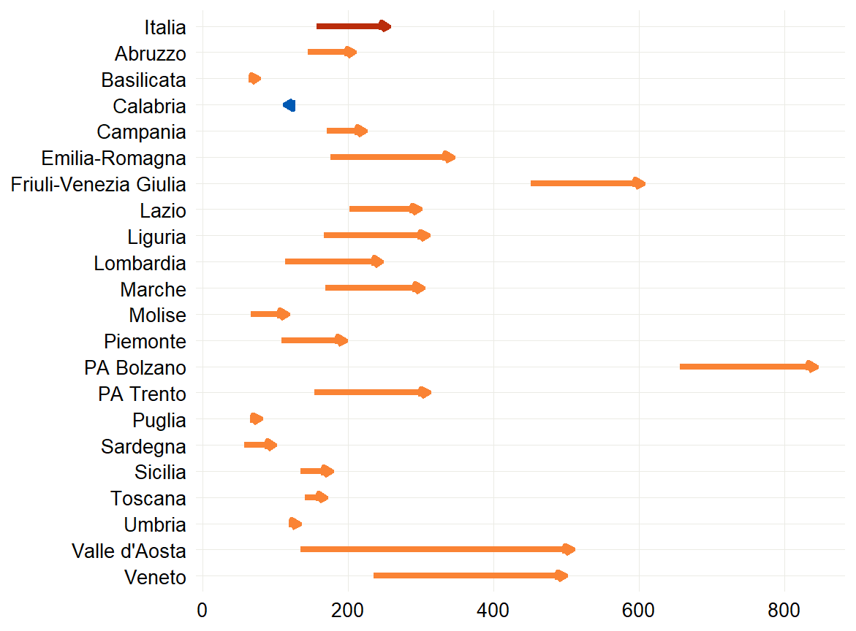
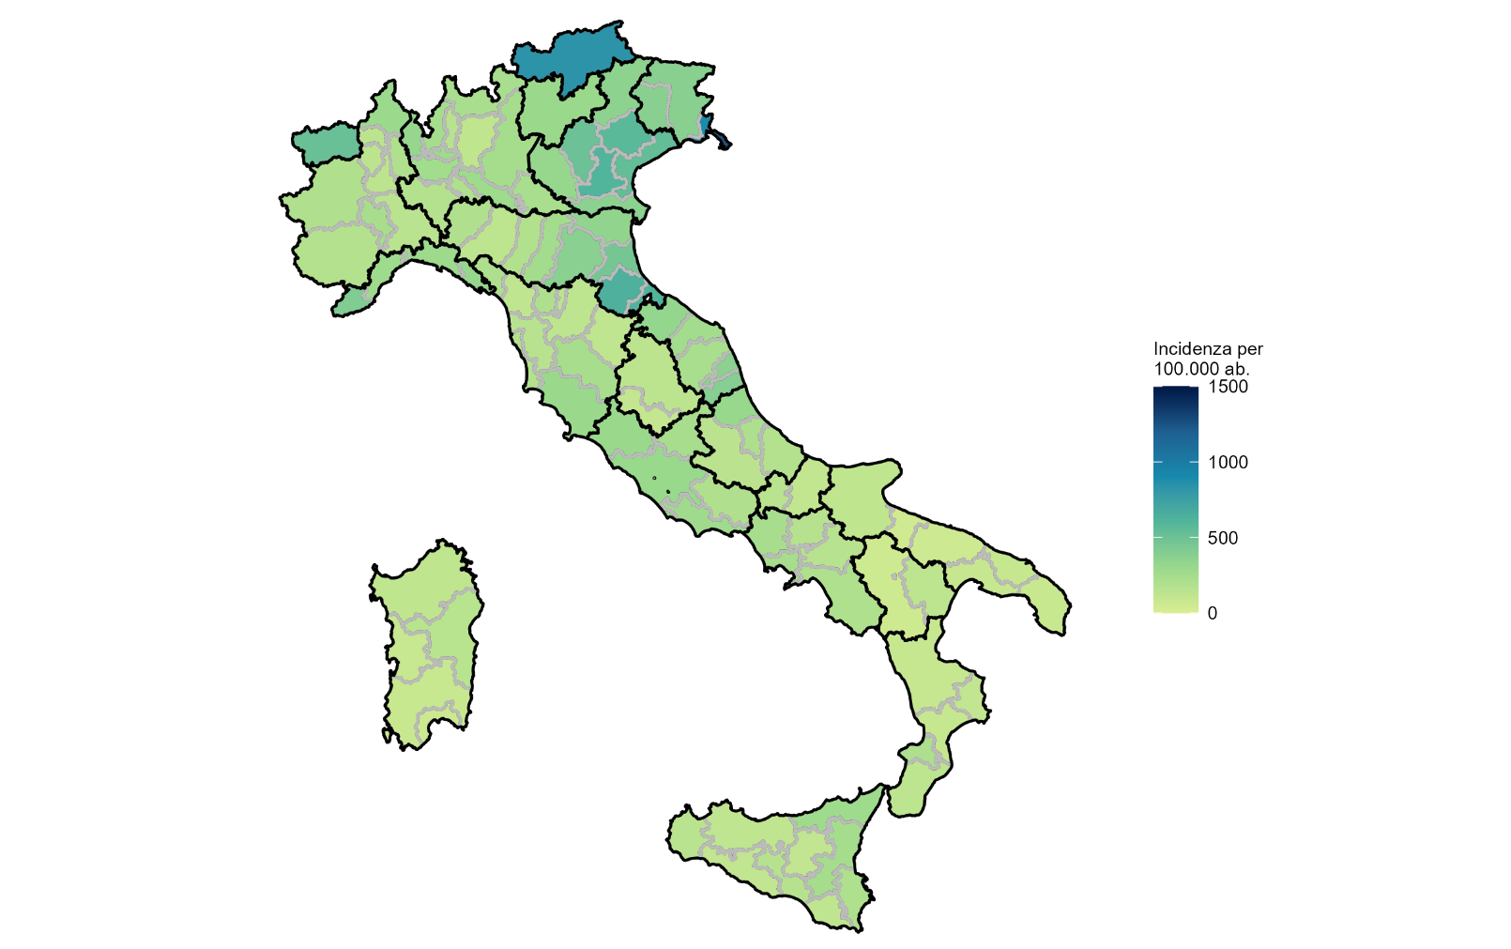
Casi in aumento in quasi tutte le Regioni/PPAA, nuovi casi presenti su tutto il territorio nazionale negli ultimi 14 giorni
CONFRONTO TRA IL NUMERO CASI DI COVID-19 (PER 100.000 AB) DIAGNOSTICATI IN ITALIA
PER REGIONE NEL PERIODO 15-28/11/2021 E 1-14/11/2021
*la regione Calabria e la Pa Bolzano hanno notificato nell’ultima settimana un numero inferiore di casi per problemi tecnici
incidenza per 100.000 casi di COVID-19 diagnosticati in Italia per provincia domicilio/residenza
Data di ultimo aggiornamento: 1 dicembre 2021

Slide 7
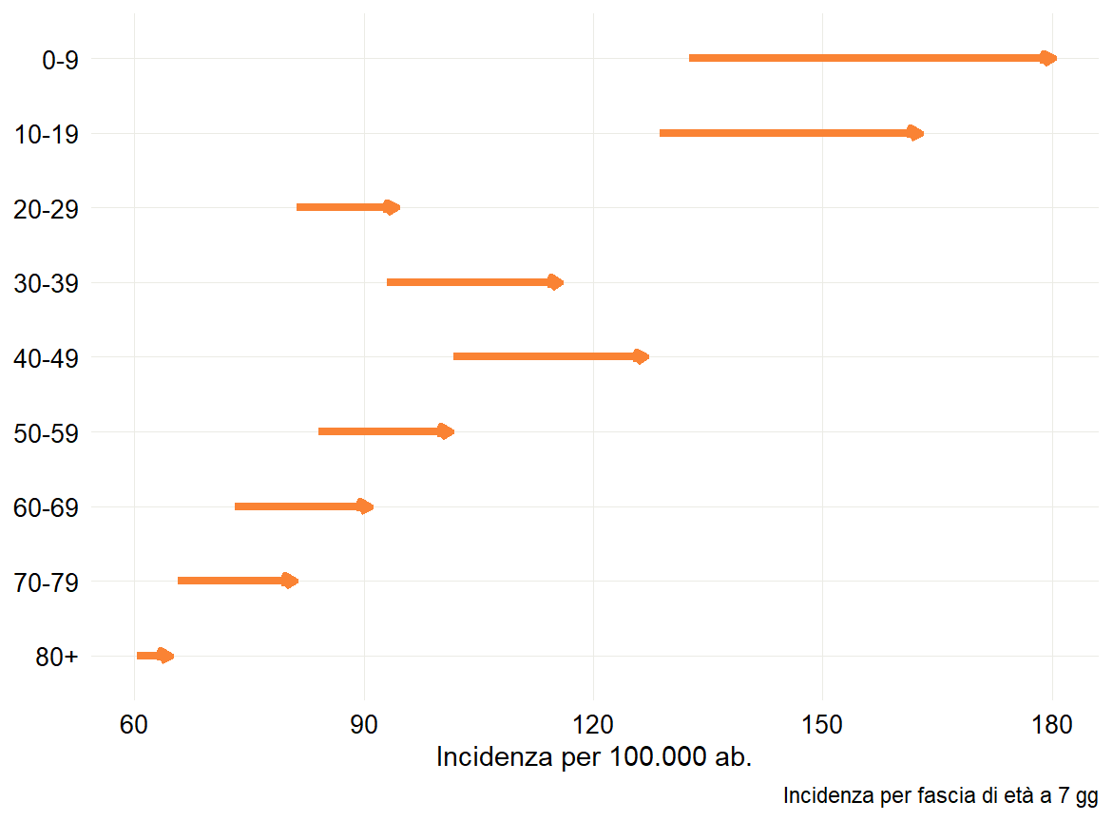
Casi in aumento casi in tutte le fasce d’età negli ultimi 7 gg
CONFRONTO TRA IL NUMERO CASI DI COVID-19 (PER 100.000 AB) DIAGNOSTICATI IN ITALIA PER FASCIA D’ETA’ NEL PERIODO 22-28/11/2021 E 15-21/11/2021
Data di ultimo aggiornamento: 1 dicembre 2021

Slide 8
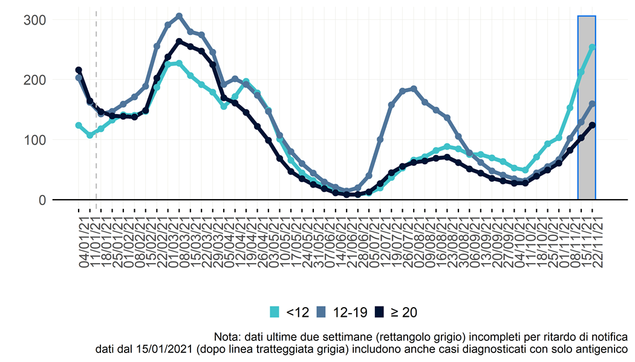
INCIDENZA PER 100.000 SETTIMANALE CASI CON ETÀ MINORE DI 12 ANNI, CON ETÀ COMPRESA TRA 12 E 19 ANNI E CON ETÀ MAGGIORE O UGUALE A 20 ANNI
Data di ultimo aggiornamento: 1 dicembre 2021

Slide 9
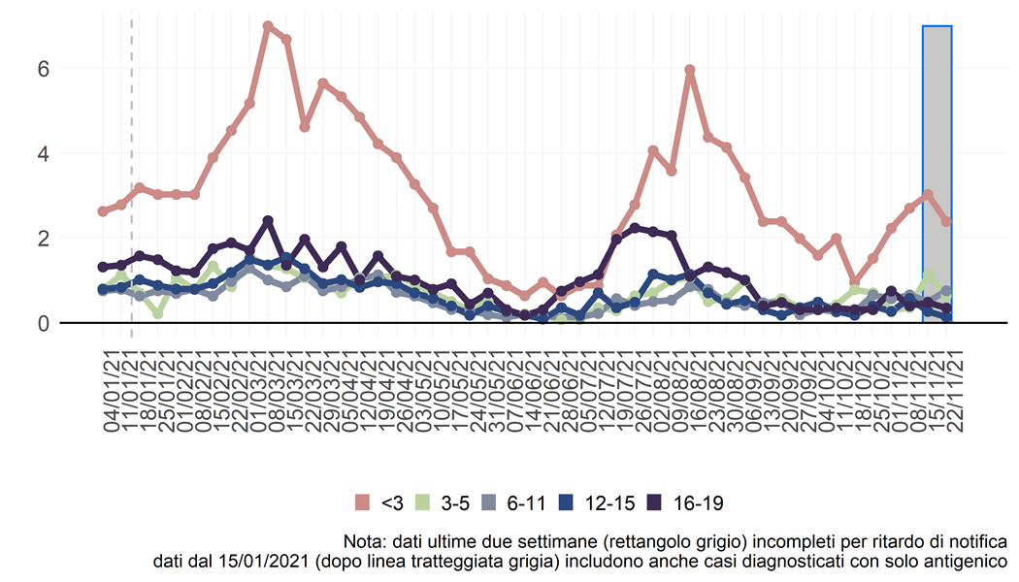
INCIDENZA RICOVERI PER 100.000 GIORNALIERA PER FASCIA D’ETA’ NELLA POPOLAZIONE 0-19 ANNI
Data di ultimo aggiornamento: 1 dicembre 2021

Slide 10
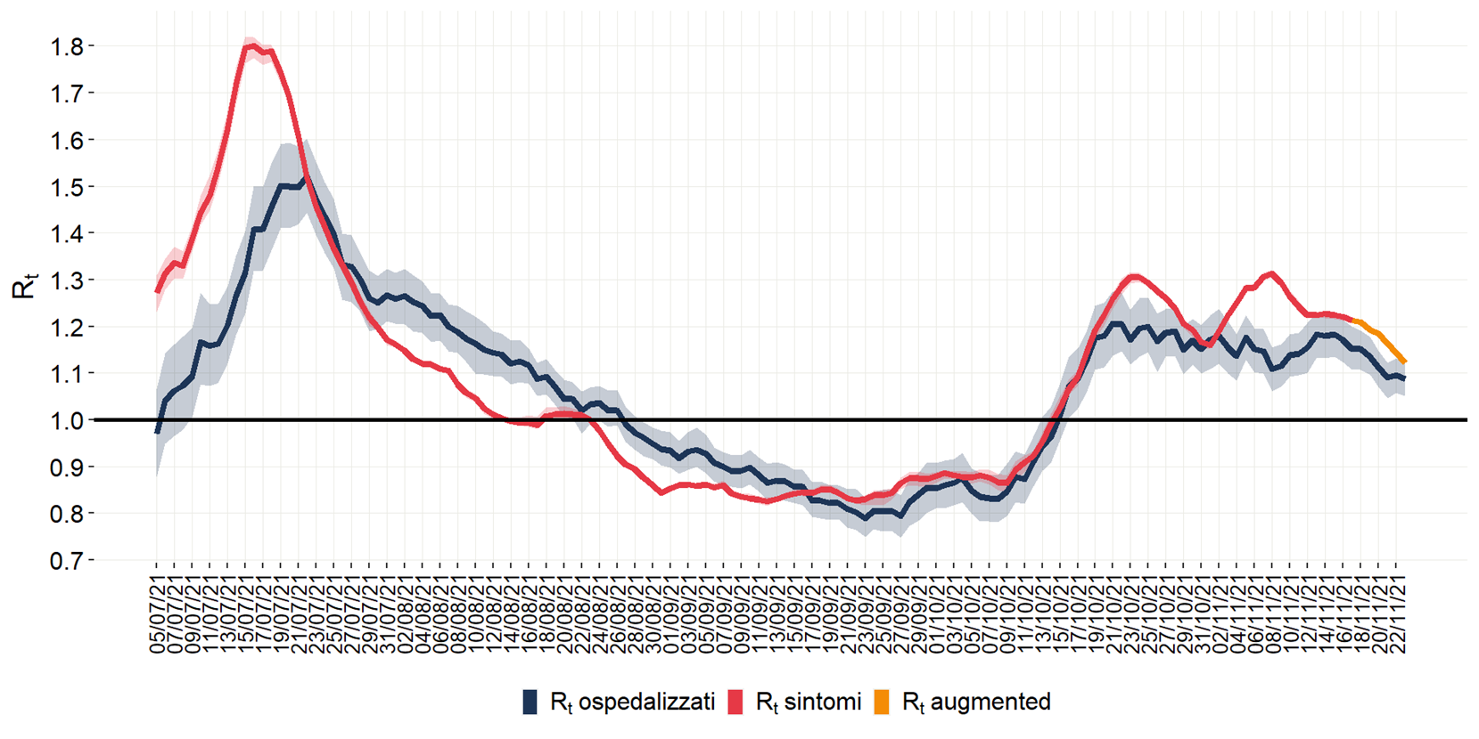
Stima nazionale dell’Rt sintomi (17/11), Rt ospedalizzazioni (23/11) e Rt «augmented» (23/11) calcolati con dati al 1/12/2021
Sintomi: 1,21 (IC95%: 1,21-1,21) al 17 novembre 2021
Augmented: 1,12 (IC95%: 1,12-1,12) al 23 novembre 2021
Ospedalizzazioni: 1,09 (IC95%: 1,05-1,12) al 23 novembre 2021
Data di ultimo aggiornamento: 1 dicembre 2021

Slide 11
Indicatori decisionali come da Decreto Legge del 18 maggio 2021 n.65 articolo 13 - Aggiornamento del 2/12/2021
Regione | Incidenza 7gg/100 000 pop - Periodo di riferimento 12-18 novembre | Incidenza 7gg/100 000 pop- Periodo di riferimento 19-25 novembre | Incidenza 7gg/100 000 pop- Periodo di riferimento 26 novembre-2 dicembre | % OCCUPAZIONE PL AREA MEDICA DA PAZIENTI COVID al 02/12/2021 | % OCCUPAZIONE PL TERAPIA INTENSIVA DA PAZIENTI COVID (DL 23 Luglio 2021 n.105) al 02/12/2021
Abruzzo | 96 | 103,4 | 122,2 | 8,3% | 4,4%
Basilicata | 36,7 | 34,9 | 44,7 | 3,8% | 0,0%
Calabria | 64,4 | 69,2 | 99,7 | 14,1% | 8,9%
Campania | 100 | 107,1 | 127,9 | 8,8% | 3,0%
Emilia Romagna | 111,7 | 163,1 | 198,7 | 8,1% | 8,4%
Friuli Venezia Giulia | 289,3 | 346,4 | 336,3 | 23,0% | 14,9%
Lazio | 113 | 146,1 | 172,1 | 10,8% | 7,8%
Liguria | 99,6 | 156,3 | 192,5 | 9,3% | 9,3%
Lombardia | 88,7 | 119,7 | 148,7 | 13,4% | 7,3%
Marche | 112,5 | 150,0 | 192,6 | 9,5% | 12,0%
Molise | 54 | 61,0 | 46,9 | 6,3% | 2,6%
PA di Bolzano | 406 | 458,9 | 645,7 | 19,8% | 17,5%
PA di Trento | 102,8 | 158,2 | 197,7 | 8,9% | 7,8%
Piemonte | 74,7 | 93,9 | 136,2 | 6,9% | 5,7%
Puglia | 40 | 38,2 | 46,7 | 4,8% | 4,0%
Sardegna | 40,8 | 52,6 | 51,2 | 4,5% | 6,9%
Sicilia | 67,8 | 87,2 | 97,6 | 8,6% | 5,2%
Toscana | 71 | 85,6 | 97,7 | 4,9% | 8,6%
Umbria | 61,6 | 68,6 | 66,8 | 6,5% | 7,9%
Valle d'Aosta | 174,3 | 265,5 | 309,1 | 28,3% | 3,0%
Veneto | 166,1 | 226,1 | 317,1 | 8,9% | 10,5%
ITALIA | 98 | 125 | 155 | 9,1% | 7,3%
Fonte dati: Ministero della Salute / Protezione Civile

Slide 12
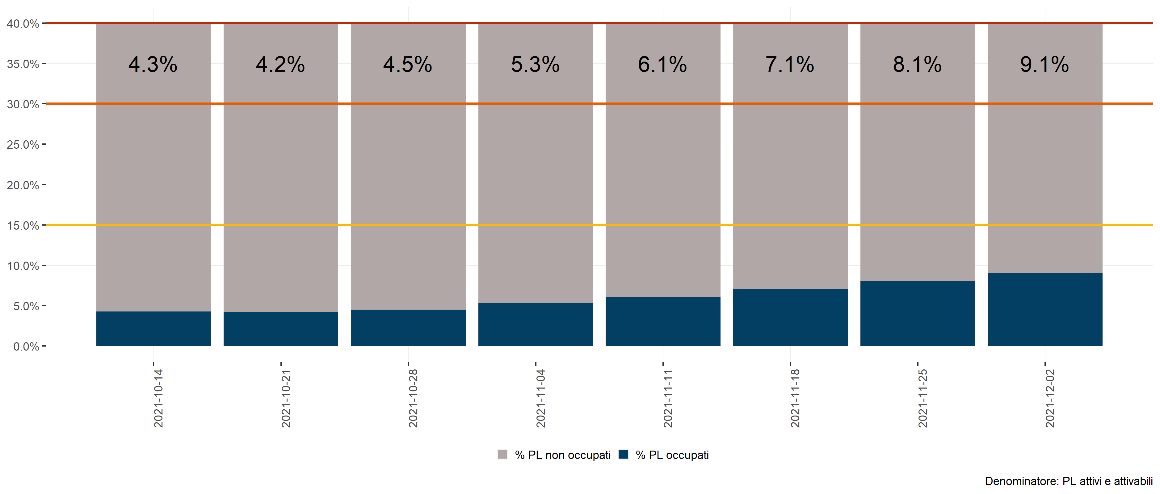
Occupazione dei posti letto (attivi e attivabili ai sensi del DL 105 del 23 luglio 2021) in area medica al 2/12/2021
Il tasso di occupazione a livello nazionale aumenta al 9,1% (8,1% settimana precedente). Il numero di persone ricoverate in queste aree è in aumento da 4.689 (25/11/2021) a 5.298 (2/12/2021)
Data di ultimo aggiornamento: 2 dicembre 2021

Slide 13
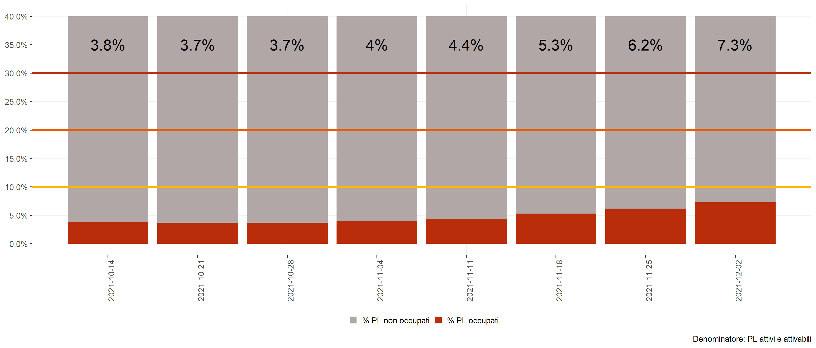
Occupazione dei posti letto (attivi e attivabili ai sensi del DL 105 del 23 luglio 2021) in terapia intensiva al 2/12/2021
Il tasso di occupazione a livello nazionale aumenta al 7,3% (6,2% settimana precedente). Il numero di persone ricoverate in queste aree è in aumento da 588 (25/11/2021) a 699 (2/12/2021)
Data di ultimo aggiornamento: 2 dicembre 2021

Slide 14
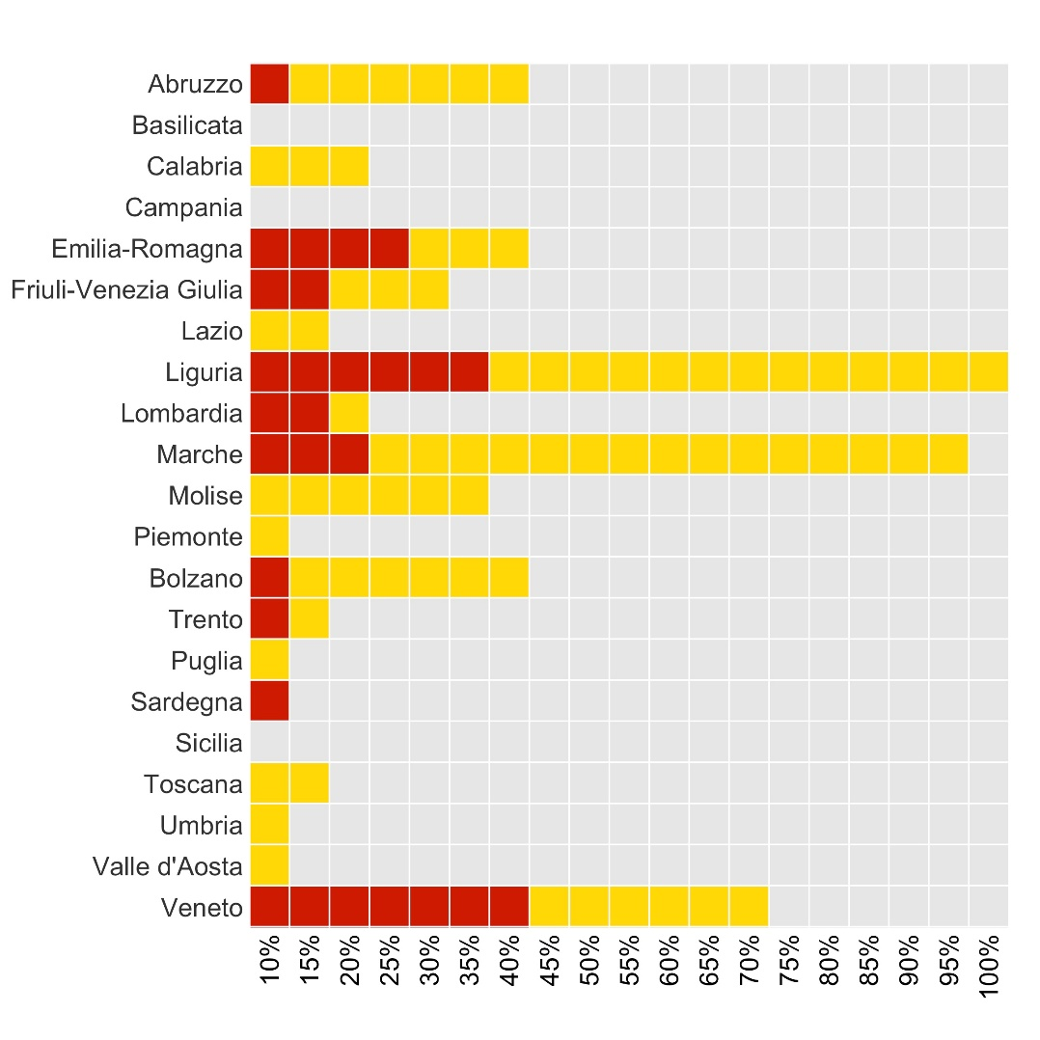
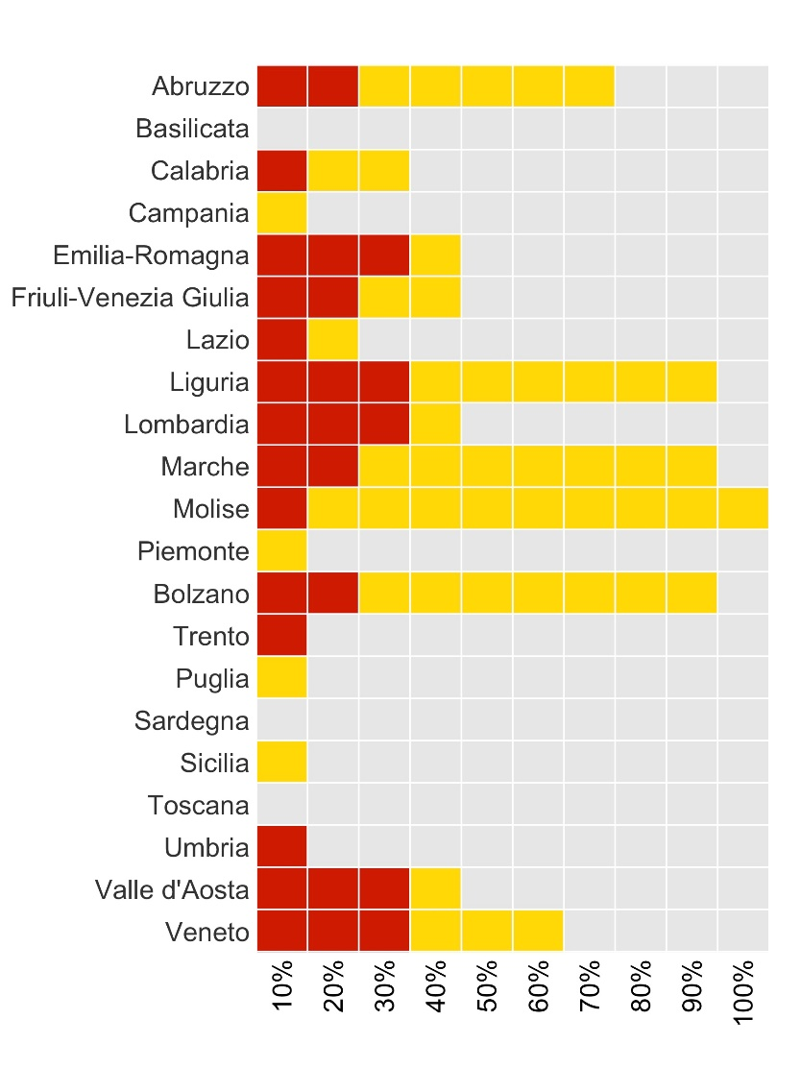
Proiezioni del fabbisogno di posti letto in Terapia Intensiva e in Area Medica a 30 giorni
Terapia intensiva
Area medica
Probabilità di superamento delle varie soglie di occupazione dei PL
Tra 5% e 50%
>50%
Data di ultimo aggiornamento: 1 dicembre 2021

Slide 15
Monitoraggio delle varianti
Aggiornamento al 2 dicembre 2021

Slide 16
Piattaforma I-Co-Gen
Dal 29 aprile 2021 è attiva la piattaforma per la sorveglianza genomica delle varianti di SARS-CoV-2 (I-Co-Gen), sviluppata e coordinata dall’ISS.
Il modulo, dedicato all'analisi e condivisione dei dati di sequenziamento del SARS-CoV-2 a livello nazionale, conta ad oggi più di 72.000 sequenze.
Piu del 99% dei sequenziamenti depositati in I-Co-Gen negli ultimi 14 giorni, è riconducibile alla variante delta.
Sono stati identificati oltre 100 lignaggi non oggetto di monitoraggio da parte del Sistema di Sorveglianza Integrata.
Al momento sono presenti in piattaforma 7 sequenze riconducibili alla nuova variante Omicron, definita VOC (Variant of Concern) il 26/11/2021 dall’OMS.
Data di ultimo aggiornamento: 2 dicembre 2021

Slide 17
Vaccinazioni somministrate al 1/12/2021 e loro impatto
https://github.com/italia/covid19-opendata-vaccini

Slide 18
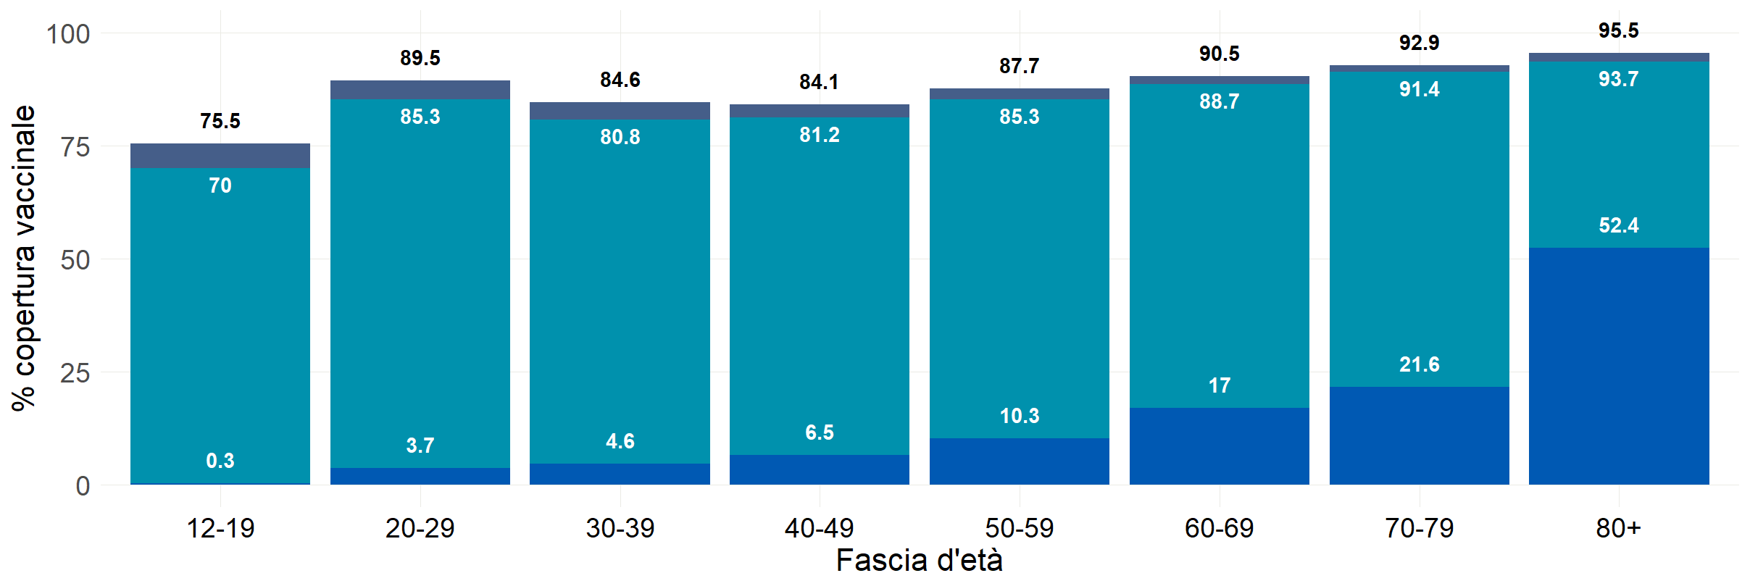
Percentuale copertura vaccinale per classe d’età
Soggetti non vaccinati
1.131.247
634.306
1.046.315
1.394.627
1.186.201
719.128
429.122
205.297
Data di ultimo aggiornamento: 1 dicembre 2021

Slide 19
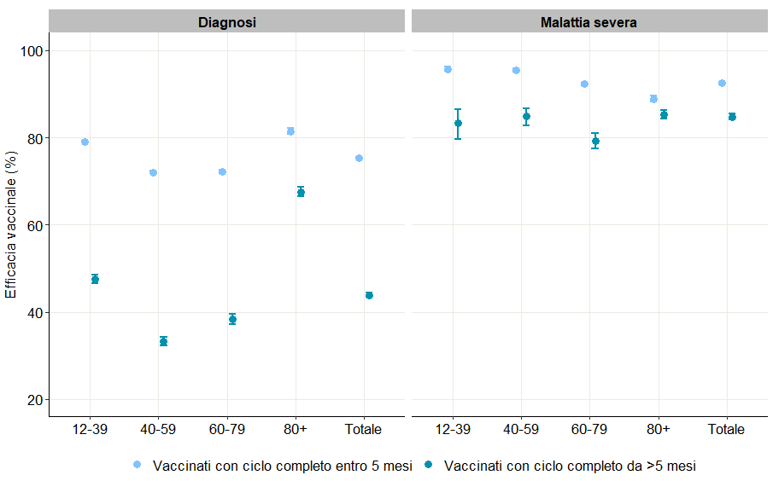
Stima dell’efficacia nei soggetti vaccinati con ciclo completo da oltre cinque mesi e da meno di cinque mesi rispetto ai non vaccinati per diagnosi e malattia severa, nella popolazione italiana di età > 12, per classe d’età, nel periodo 5 Luglio – 28 novembre 2021
Gruppo | Fascia di età | Vaccinati con ciclo completo entro 5 mesi | Vaccinati con ciclo completo da >5 mesi
Diagnosi di Sars-CoV-2 | 12-39 | 79,1 [78,9 - 79,3] | 47,6 [46,6 - 48,5]
 | 40-59 | 72 [71,8 - 72,3] | 33,2 [32,2 - 34,2]
 | 60-79 | 72,2 [71,8 - 72,7] | 38,3 [37,1 - 39,5]
 | 80+ | 81,5 [80,8 - 82,1] | 67,6 [66,5 - 68,6]
 | Totale | 75,3 [75,2 - 75,5] | 43,9 [43,4 - 44,4]
Malattia Severa | 12-39 | 95,8 [95,2 - 96,2] | 83,4 [79,7 - 86,5]
 | 40-59 | 95,5 [95,2 - 95,9] | 84,8 [82,8 - 86,6]
 | 60-79 | 92,3 [91,9 - 92,6] | 79,3 [77,5 - 80,9]
 | 80+ | 88,9 [88,2 - 89,6] | 85,4 [84,4 - 86,3]
 | Totale | 92,5 [92,2 - 92,7] | 84,8 [84,1 - 85,5]
NB. I soggetti che risultano vaccinati da oltre cinque mesi appartengono principalmente alle categorie maggiormente a rischio di infezione/ricovero/morte (operatori sanitari, residenti nelle RSA, ultraottantenni e persone estremamente vulnerabili). L’efficacia dei vaccinati con ciclo completo da >5 mesi risulta quindi verosimilmente sottostimata.
PERIODO 5 APRILE – 28 NOVEMBRE 2021

Slide 20
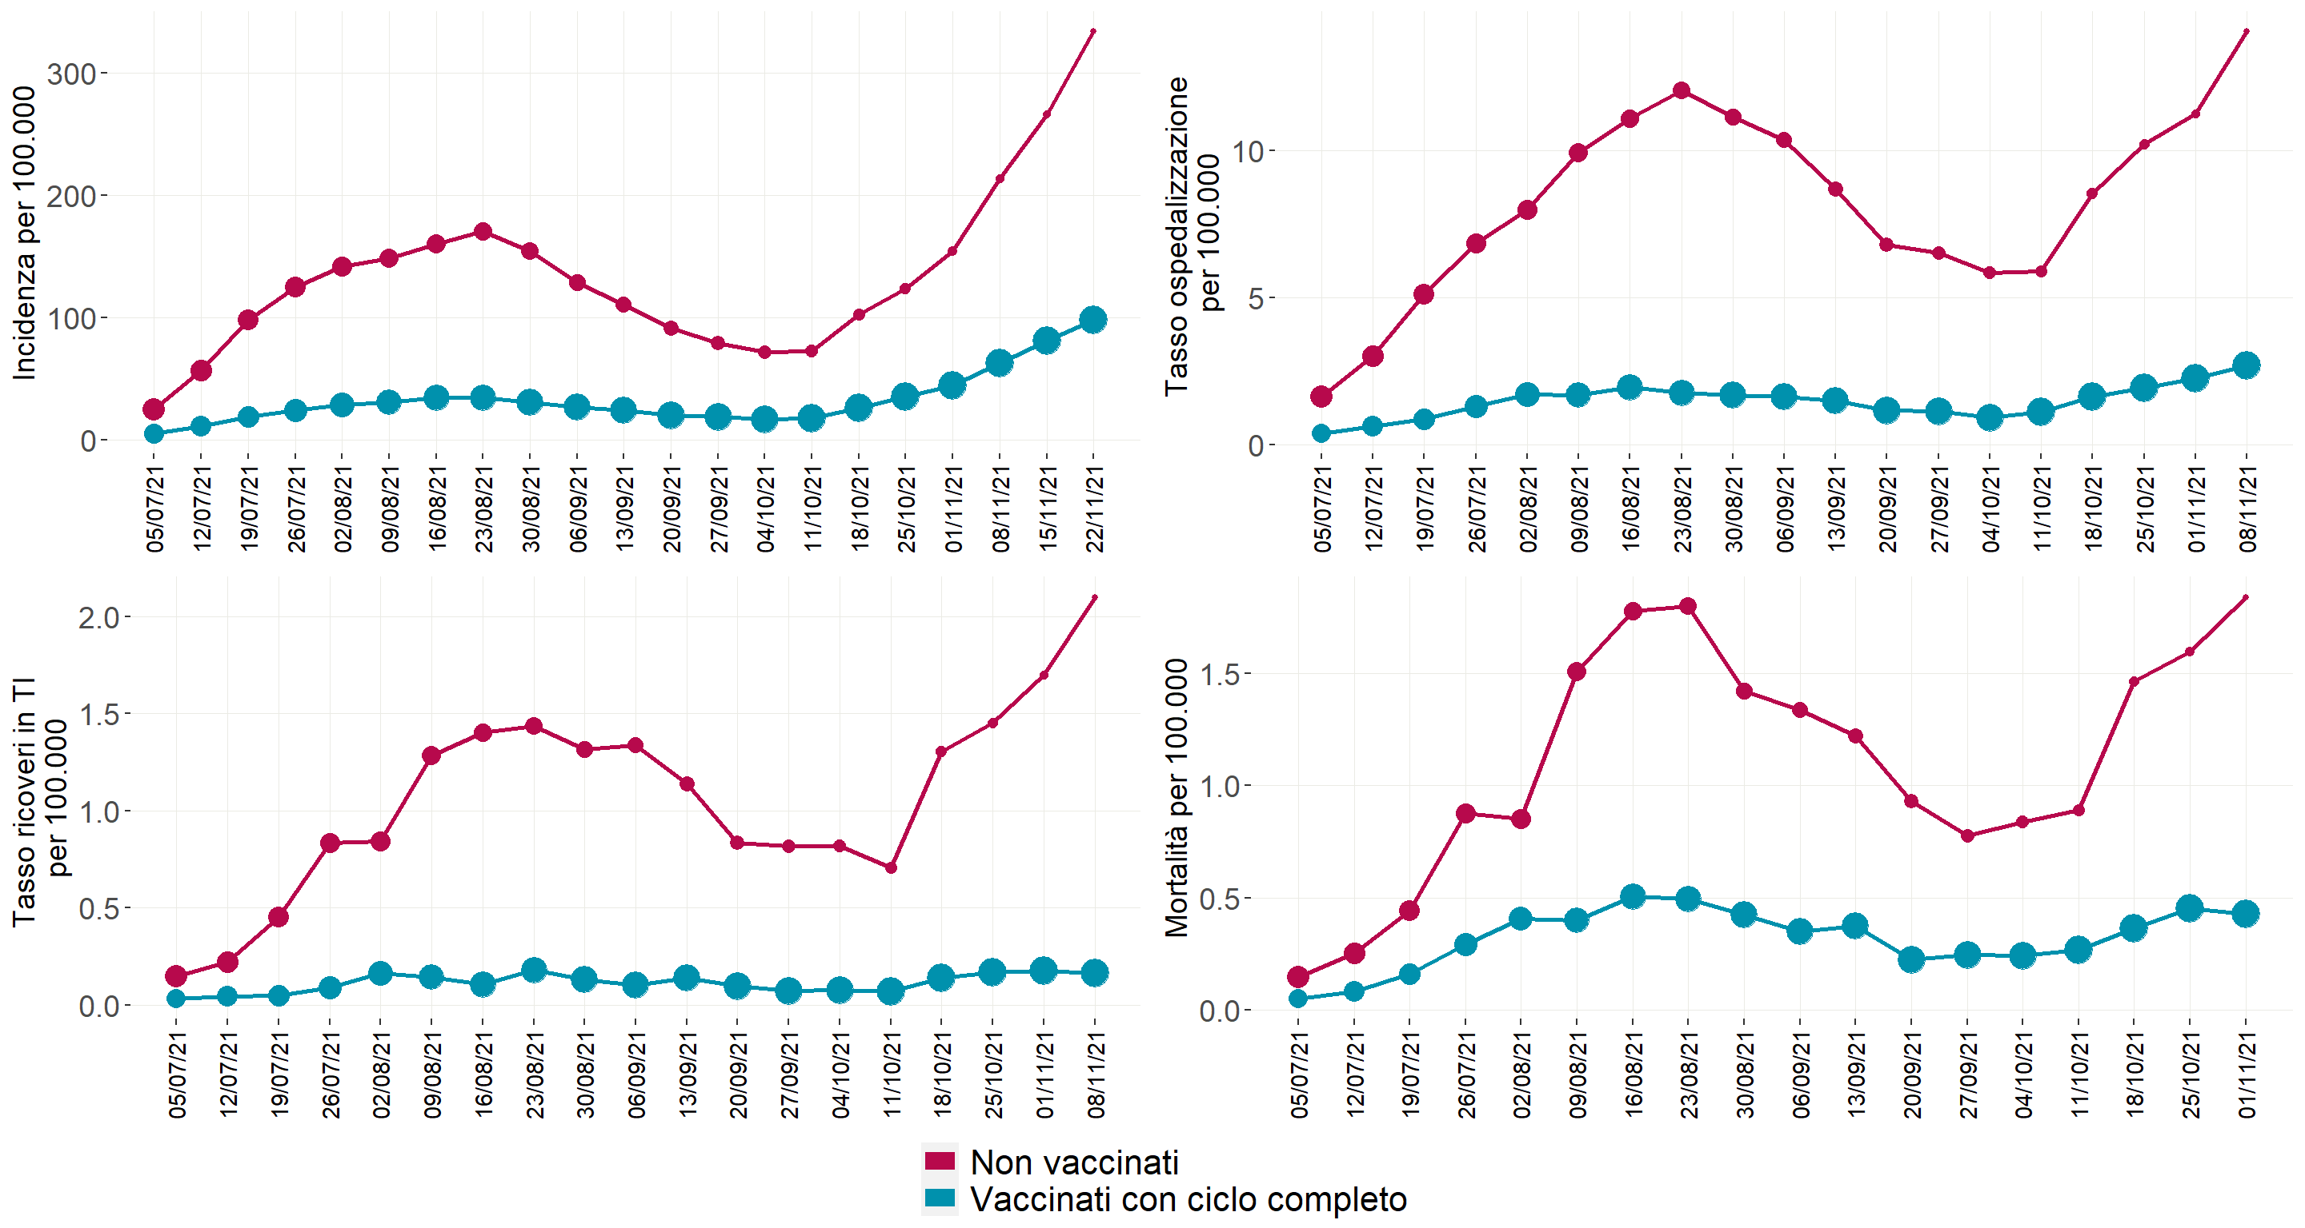
Incidenza settimanale casi di covid-19 diagnosticati, tasso ospedalizzazioni, tasso ricoverati in terapia intensiva e mortalità settimanale per 100,000 per stato vaccinale a partire da inizio luglio e rischio relativo negli ultimi 30 gg
Gruppo | Rischio Relativo
 | Non vaccinati rispetto a vaccinati con ciclo completo entro 5 mesi | Non vaccinati rispetto a vaccinati con ciclo completo da >5
Diagnosi 29/10/2021-28/11/2021 | 3,8 | 2,1
Ospedalizzazioni 15/10/2021-14/11/2021 | 10,4 | 4,8
Ricoveri in TI 15/10/2021-14/11/2021 | 16,3 | 9,8
Decessi 08/10/2021-07/11/2021 | 9,4 | 6
Dimensione campionaria

Slide 21
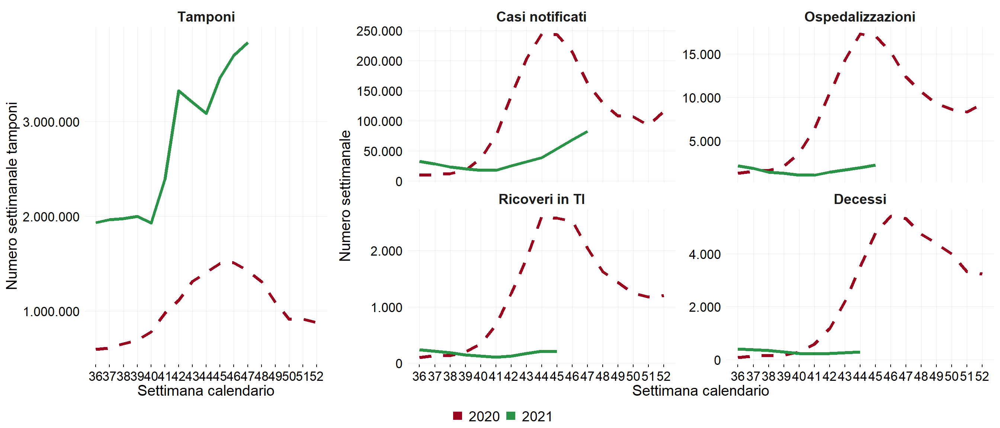
Confronto settimanale con 2020 dalla prima settimana di settembre: numero tamponi, nuovi casi notificati, nuove ospedalizzazioni, nuovi ricoveri in terapia intensiva e decessi (casi incidenti)
Data di ultimo aggiornamento: 1 dicembre 2021

Slide 22
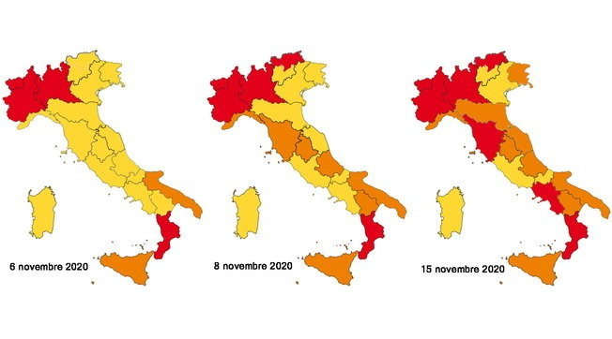
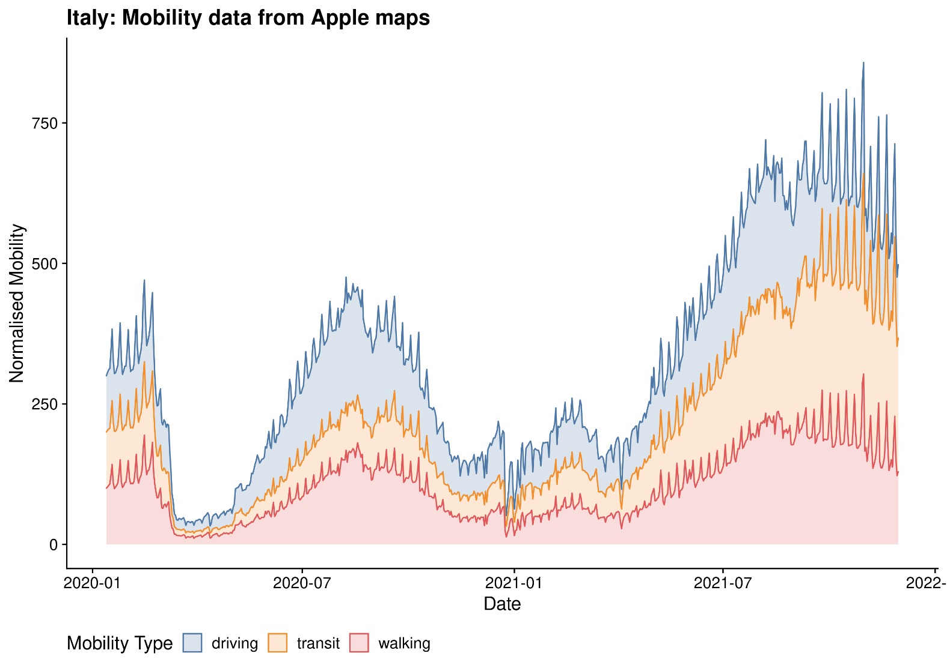
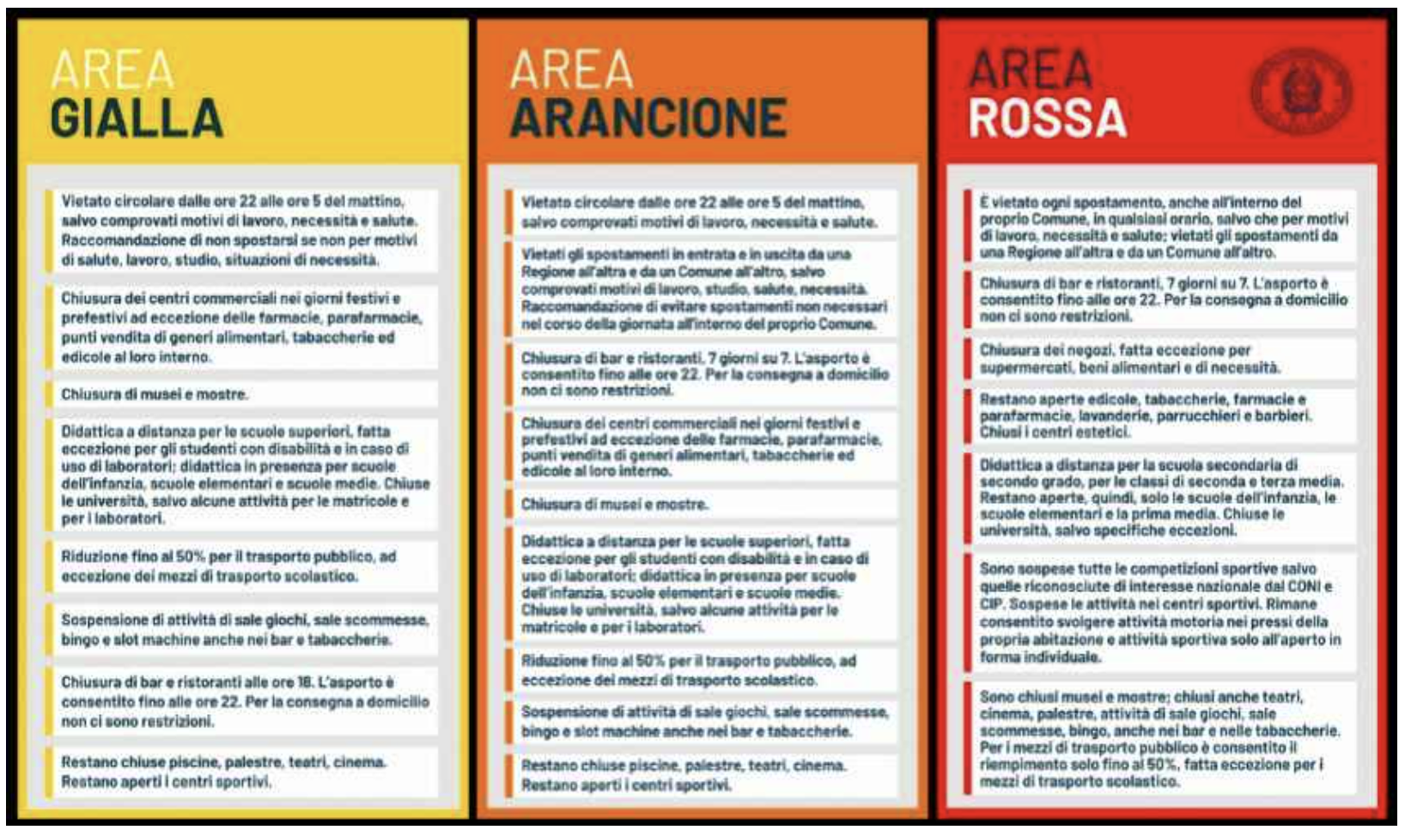
Cosa è cambiato rispetto al 2020? Restrizioni e mobilità
https://comune.soragna.pr.it/notizie/302629/emergenza-covid-19-tutti-cambi-colore-domenica-15; https://www.rainews.it/dl/rainews/articoli/dpcm-aree-gialle-arancioni-e-rosse-ecco-cosa-cambia-da-domani-bde2e284-752b-4fe4-9858-e142c7fdc406.html; https://worldhealthorg.shinyapps.io/covid/

Slide 23
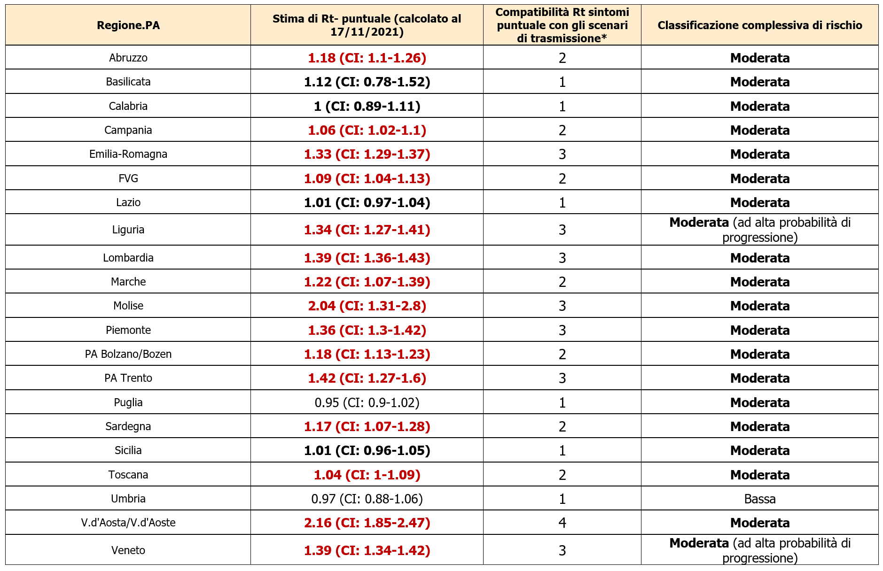
Analisi del rischio e scenario per Regione/PA

Slide 24
Headline della Cabina di Regia (2 dicembre 2021)
Continua per la sesta settimana consecutiva l’aumento generalizzato del numero di nuovi casi di infezione, in particolare sotto i 20 anni ma anche nella fascia di età 30-49 anni. A livello nazionale l’incidenza settimanale ha raggiunto la soglia dei 150 casi per 100,000 abitanti.
È stabile, a livello nazionale, la velocità di trasmissione nella settimana di monitoraggio corrente con un Rt elevato nella maggior parte delle regioni Italiane, sempre al di sopra della soglia epidemica.
L’Rt calcolato sui soli casi ospedalizzati si mantiene oltre la soglia epidemica con conseguente aumento nei tassi di occupazione sia in area medica che in terapia intensiva.

Slide 25
Headline della Cabina di Regia (2 dicembre 2021)
Nell’attuale contesto, una più completa copertura vaccinale in tutte le fasce di età raccomandate, il mantenimento di una elevata risposta immunitaria attraverso la dose di richiamo nelle categorie indicate dalle disposizioni ministeriali vigenti, in particolare gli ultraottantenni e le persone più fragili, rappresentano gli strumenti principali per prevenire significativi aumenti di casi clinicamente gravi di COVID-19 e favorire un rallentamento della velocità di circolazione del virus SARS-CoV-2.
In considerazione dell’attuale trend epidemiologico e della contemporanea circolazione di altri virus respiratori come l’influenza, si sottolinea l’importanza di rispettare rigorosamente le misure raccomandate sull’uso delle mascherine, del distanziamento fisico - prevenendo le aggregazioni - e dell’igiene delle mani.

Slide 26
grazie

